Slide 1


UBND THỊ XÃ BUÔN HỒ
TRƯỜNG MẪU GIÁO HOA MAI

CHỦ ĐIỂM : GIA ĐÌNH
ĐỀ TÀI: CẬU BÉ TICH CHU
LỚP: LÁ 2
GIÁO VIÊN: NGUYỄN PHÙNG NHÃ QUYÊN

Slide 2

Hoạt động 1
Ổn định, Trò chuyện

Slide 3
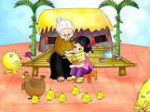
VẬN ĐỘNG CẢ NHÀ THƯƠNG NHAU

Slide 4
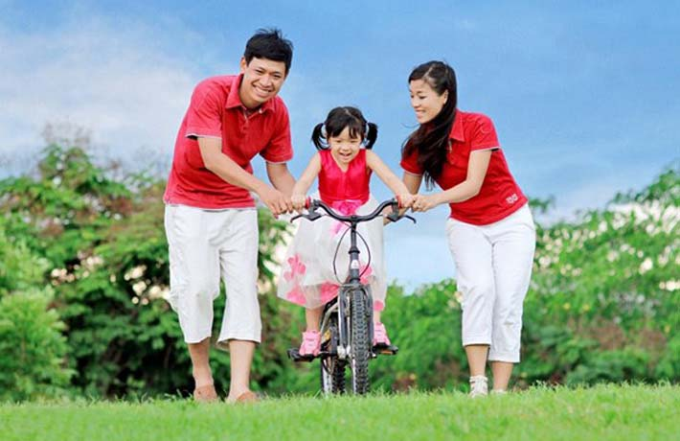

Slide 5
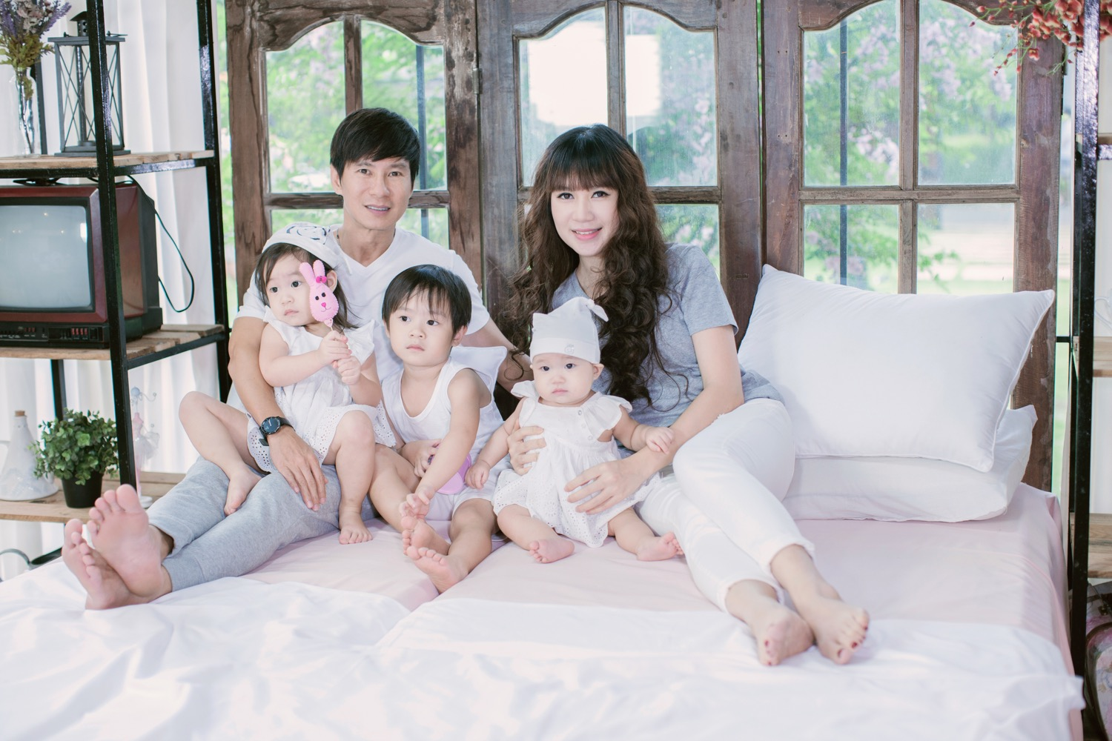

Slide 6
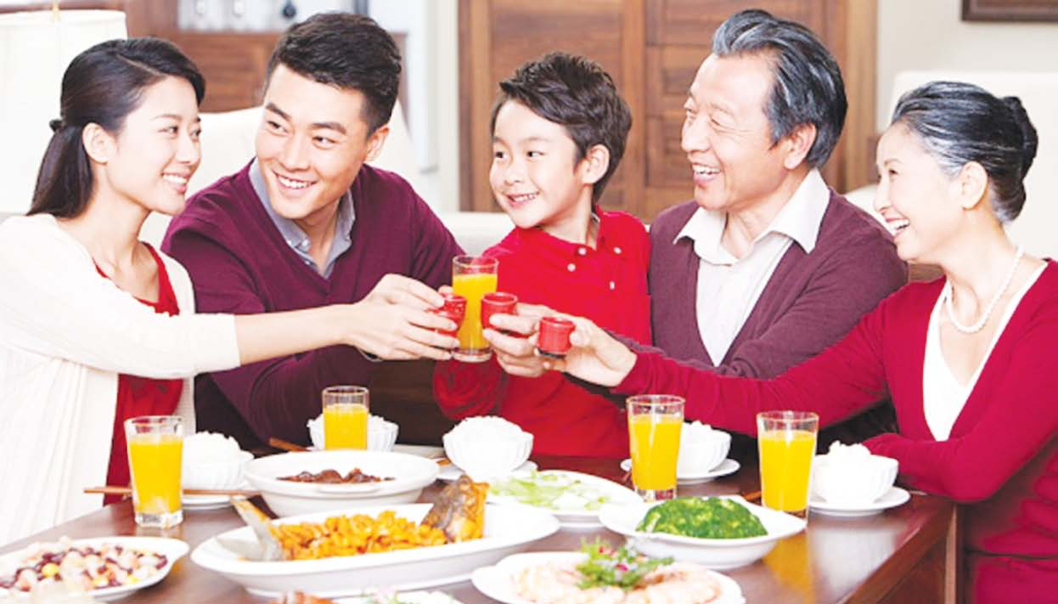

Slide 7
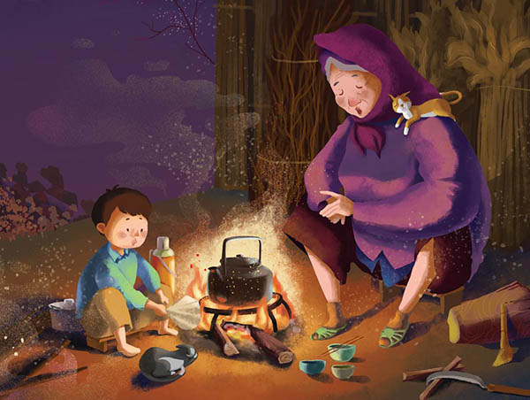

Slide 8
Hoạt động 2
Kể chuyện

Slide 9
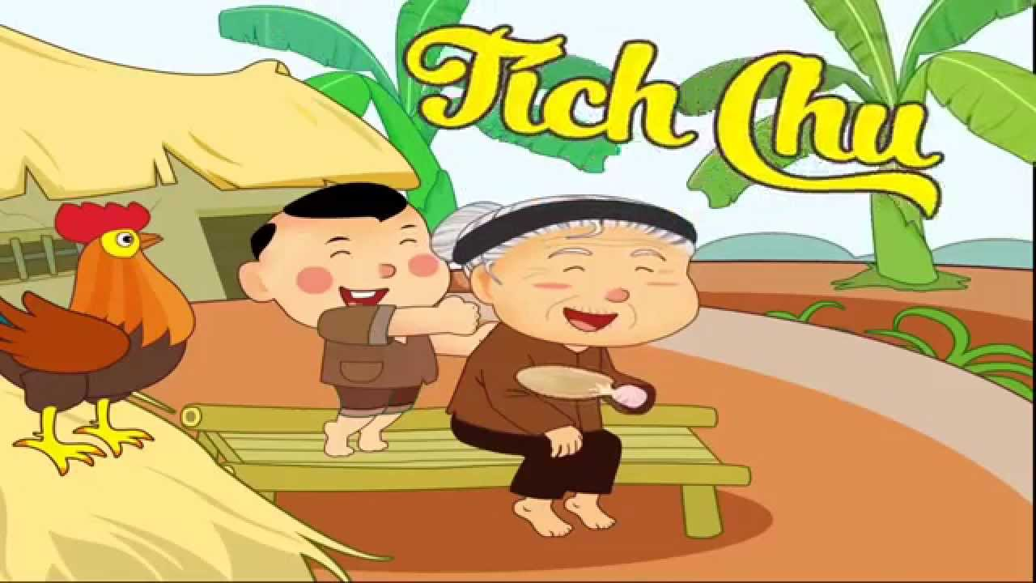

Slide 10
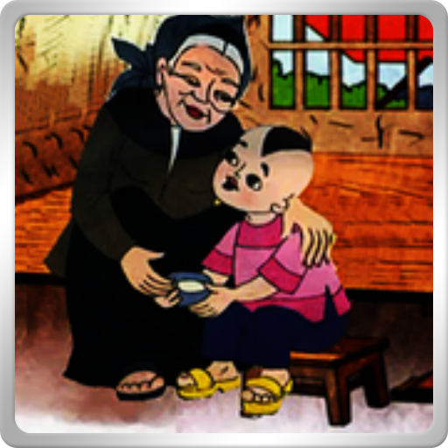
LẦN 2 : Kể Chuyện theo tranh

Slide 11
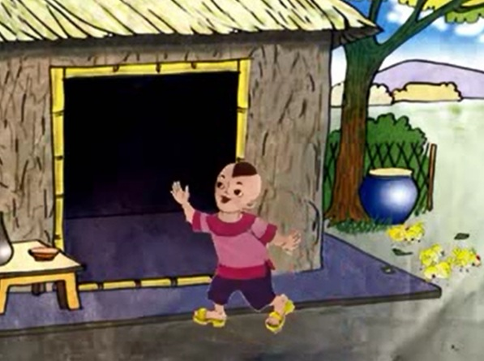

Slide 12
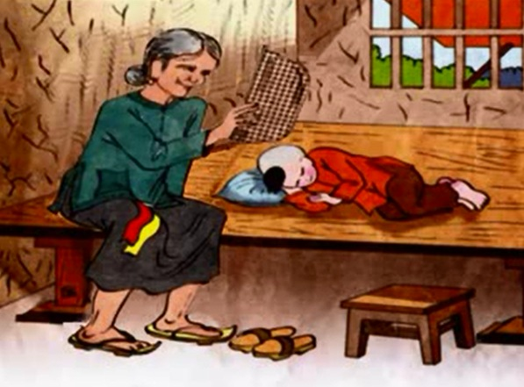

Slide 13
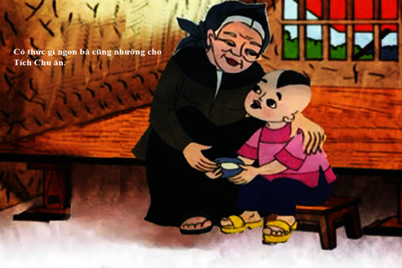

Slide 14
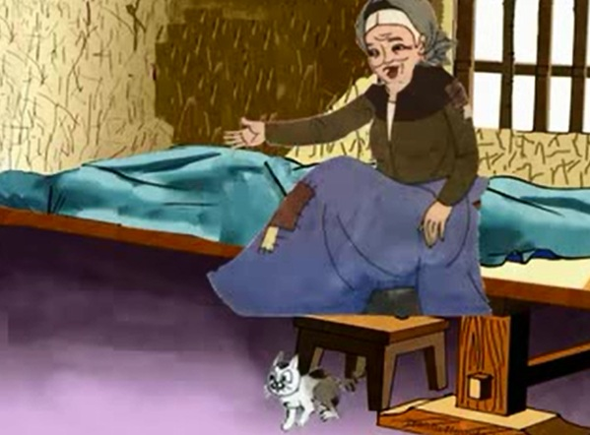

Slide 15
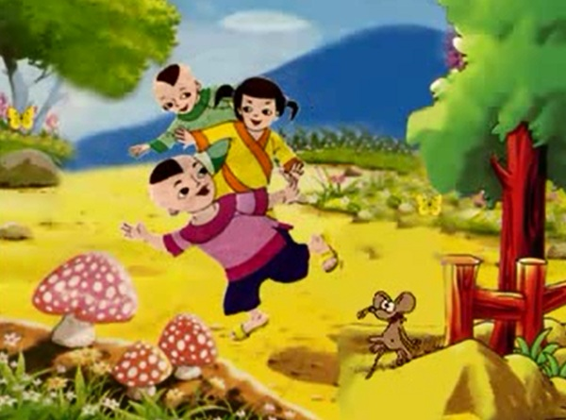

Slide 17
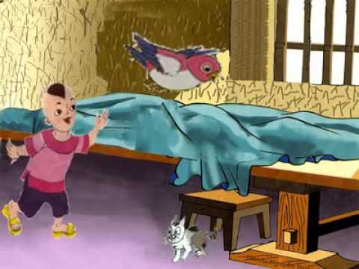

Slide 18
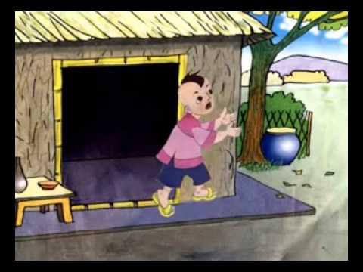

Slide 19
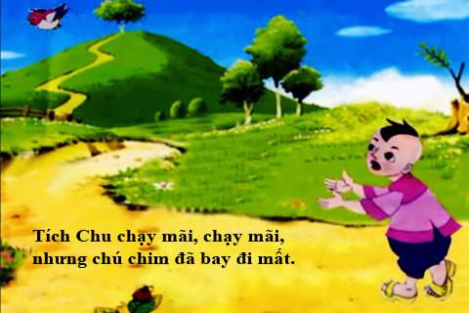

Slide 20
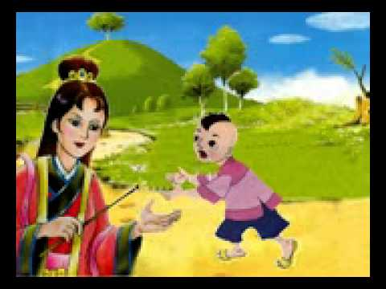

Slide 21
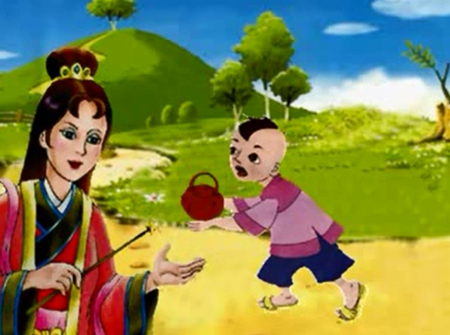

Slide 22
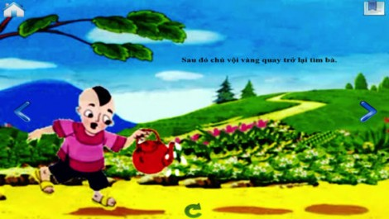

Slide 23
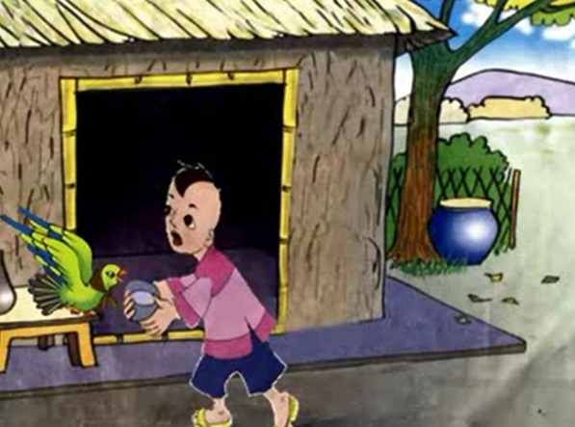

Slide 24
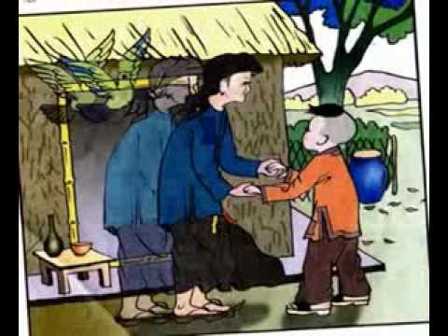

Slide 25
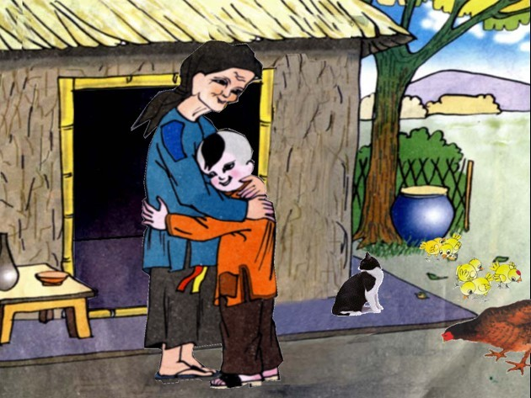

Slide 26
Giảng nội dung
HOẠT ĐỘNG 4
Câu hỏi đàm thoại
NGƯỜI THỰC HIỆN: NGUYỄN THỊ THUẬN

Slide 27

LỚP XEM VIDEO CLIP TRUỆN
“Tích Chu”

Slide 28
HOẠT ĐỘNG 3: RUNG CHUÔNG VÀNG
Câu hỏi đàm thoại ,từ khó
Đặt tên câu chuyện

Slide 29
HOẠT ĐỘNG 4: CHUNG SỨC
CHO 3 TỔ LÊN GHÉP TRANH THEO CÂU CHUYÊN
VÀ KỂ LẠI CÂU CHUYỆN

Slide 30
Hoạt động 4
HOẠT ĐỘNG 4
Trò chơi: Đóng kịch
Những diễn viên nhí
Câu hỏi đàm thoại
NGƯỜI THỰC HIỆN: NGUYỄN THỊ THUẬN

Slide 31
Trò chơi: Cùng thi tài
HOẠT ĐỘNG 4
Câu hỏi đàm thoại
NGƯỜI THỰC HIỆN: NGUYỄN THỊ THUẬN

Slide 32
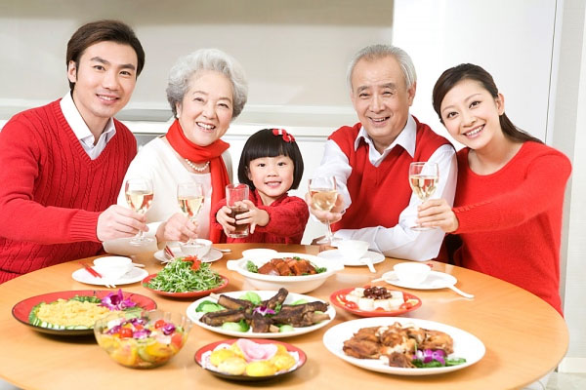
Vận động bài : có ông bà có ba má

